Slide 1
Program Mahasiswa Wirausaha (PMW)
*)
Oleh : Absori
Wakil Rektor III UMS
*) Disyarikan dari Buku Pedoman PMW, Direktorat Belmawa, Ditjen Dikti, Kemendiknas 2013

Slide 2
Latar Belakang
Program Mahasiswa Wirausaha (PMW), sebagai bagian dari strategi pendidikan di Perguruan Tinggi, dimaksudkan untuk memfasilitasi para mahasiswa yang mempunyai minat dan bakat kewirausahaan untuk memulai berwirausaha dengan basis ilmu pengetahuan, teknologi dan seni yang sedang dipelajarinya.
Fasilitas yang diberikan meliputi pendidikan dan pelatihan kewirausahaan magang, penyusunan rencana bisnis, dukungan permodalan dan pendampingan usaha. Program ini diharapkan mampu mendukung visi-misi pemerintah dalam mewujudkan kemandirian bangsa melalui penciptaan lapangan kerja dan pemberdayaan UKM.

Slide 3
Tujuan
Menumbuhkembangkan wirausaha baru yang berpendidikan tinggi.
Mendorong terbentuknya model pendidikan kewirausahaan di perguruan tinggi.
Mendorong pertumbuhan dan perkembangan kelembagaan pengelola kewirausahaan mahasiswa di perguruan tinggi.

Slide 4
Manfaat
Bagi Mahasiswa:
Memberikan kesempatan untuk terlibat langsung dengan kondisi dunia kerja guna meningkatkan soft skill .
Memberikan kesempatan langsung untuk terlibat dalam kegiatan nyata di UKM guna mengasah jiwa wirausaha.
Menumbuhkan jiwa bisnis (sense of business) sehingga memiliki keberanian untuk memulai usaha didukung dengan modal yang diberikan dan pendampingan secara terpadu.

Slide 5
Manfaat
Bagi UKM:
Mempererat hubungan antara UKM dengan dunia kampus.
Memberikan akses terhadap informasi dan teknologi yang dimiliki perguruan tinggi

Slide 6
Manfaat
Bagi Perguruan Tinggi:
Meningkatkan kemampuan perguruan tinggi dalam pengembangan pendidikan kewirausahaan
Mempererat hubungan antara dunia akademis dan dunia usaha, khususnya UKM
Membuka jalan bagi penyesuaian kurikulum yang dapat merespons tuntutan dunia usaha
Menghasilkan wirausaha-wirausaha muda pencipta lapangan kerja dan calon pengusaha sukses masa depan.

Slide 7
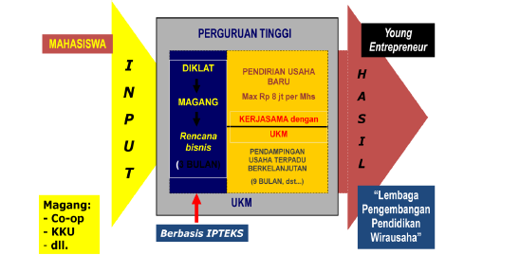
Prinsip Program

Slide 8
Pelaksanaan
Sebagai strategi pendidikan PMW harus menjadi bagian dari proses pendidikan mahasiswa selama masa studi di Perguruan Tinggi. Agar PMW dapat menumbuhkan jiwa wirausaha pada mahasiswa, maka tahapan yang harus dilakukan oleh Perguruan Tinggi minimal sebagai berikut: tahapan persiapan, pembekalan dan pelaksanaan program.

Slide 9
Pelaksanaan
Persiapan
Sosialisasi PMW kepada PTS oleh Kopertis
Seleksi mahasiswa peserta program oleh Kopertis
Pembekalan
Pendidikan dan pelatihan kewirausahaan
Penyusunan rencana bisnis (business plan)
Seleksi rencana bisnis yang dilakukan dengan melibatkan pihak ketiga (perbankan, perusahaan)
Magang
Magang adalah penempatan mahasiswa peserta PMW pada lembaga atau UKM
Magang wajib dilakukan oleh mahasiswa peserta PMW kecuali yang telah mengikuti program Co-op, KKU atau program kewirausahaan yang sejenis.

Slide 10
Pelaksanaan
Tahap Pelaksanaan dan Monitoring
Mahasiswa atau kelompok mahasiswa memulai bisnis (start-up business) baru yang dipilih sesuai dengan rencana bisninsnya
Pencairan modal kerja
Pendampingan terpadu oleh tim Pembina/Pembimbing dari perguruan Tinggi dan UKM guna membantu berbagai kesulitan yang dihadapi.

Slide 11
Pelaksanaan
Monitoring merupakan upaya untuk menjaga agar kegiatan usaha mahasiswa sesuai dengan rencana dan tujuan yang hendak dicapai.
Tim monitoring ini harus memberikan laporan yang berupa status usaha, permasalahan dan rekomendasi perbaikan usaha maupun rekomendasi perbaikan pelaksanaan program.

Slide 12
Indikator Keberhasilan Program
Keberhasilan program dapat dilihat tercapaitidaknya tujuan program yang terdiri dari:
Mahasiswa yang terlibat dan unit bisnis yang berhasil dikembangkan;
Terbentuk dan berkembangnya model pendidikan kewirausahaan di perguruan tinggi; dan
Terbentuk dan berkembangnya kelembagaan pengelola kewirausahaan

Slide 13
Pelaporan
Laporan kegiatan terdiri atas dua laporan sesuai dengan waktu pelaksanaannya yaitu: (1) Laporan Kemajuan, dan (2) Laporan Akhir.
Laporan Kemajuan menjelaskan perkembangan kinerja dan kegiatan semester pertama tahun berjalan. Laporan Akhir menjelaskan tingkat keberhasilan secara menyeluruh sampai akhir tahun pelaksanaan program.

Slide 14
Evaluasi
Jadwal pelaksanaan kunjungan lapangan akan diberitahukan kemudian. Dalam kunjungan lapang dilakukan (i) wawancara dengan pimpinan perguruan tinggi, pelaksana program, mahasiswa peserta program dan mentor, dan (ii) peninjauan ke lokasi usaha mahasiswa.
Hasil evaluasi laporan dan kunjungan lapang menjadi dasar bagi Direktorat Direktorat Pembelajaran dan Kemahasiswaan Jenderal Pendidikan Tinggi untuk menilai tingkat kinerja perguruan tinggi dalam melaksanakan program ini yang berimplikasi pada pengalokasian anggaran PMW pada tahun berikutnya.

Slide 15
Keberlanjutan Program
Untuk lebih menjamin keberhasilan dan keberlanjutan PMW, perguruan tinggi pelaksana harus mempunyai lembaga yang tugas pokok dan fungsinya (Tupoksi) mengelola (perencanaan, pengorganisasian, pelaksanaan, pengawasan dan evaluasi) dan mengembangkan (penelitian dan pengembangan) program-program pendidikan kewirausahaan bagi mahasiswa serta program lain yang terkait dengan hubungan antar lembaga.
Lembaga dimaksud dapat bersifat formal struktural ataupun fungsional yang bertanggung jawab langsung kepada pimpinan perguruan tinggi.

Slide 16
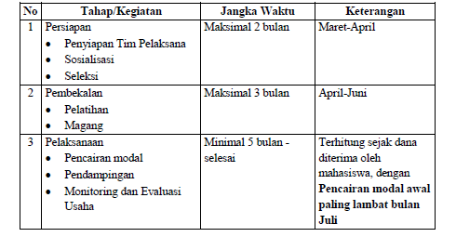
Jadwal Kegiatan

